Slide 1



AI 개발자 트랙 미니프로젝트 4차
결과보고서
AI O1반 O2조
안재영 김서영 오승훈 이현지 조시현 조연서 지용주
Notes:
1

Slide 2
목차
1. 프로젝트 개요
2. ERD 설계 구성
3. 프로젝트 구조 설계
4. UI 구성
5. 결론
Notes:
1

Slide 3

1. 프로젝트 개요
주제
걷기와 서재_“작가의 산책”
사용 언어
Java, JavaScript, HTML
목표
Spring boot와 React 활용 및 Rest API 설계 및 구현,
JPA 이용한 DB 연동 및 외부 API 연동
기술 스택
Java, Spring, REST API, JPA, Lombok, JavaScript,
React, Axios, React Router, H2, OpenAI API(DALL-E)
중점 사항
CRUD 기능 구현
외부 API 연동하여 동적인 기능 추가
Git 사용하여 버전 관리
KT AIVLE School
‹#›

Slide 4
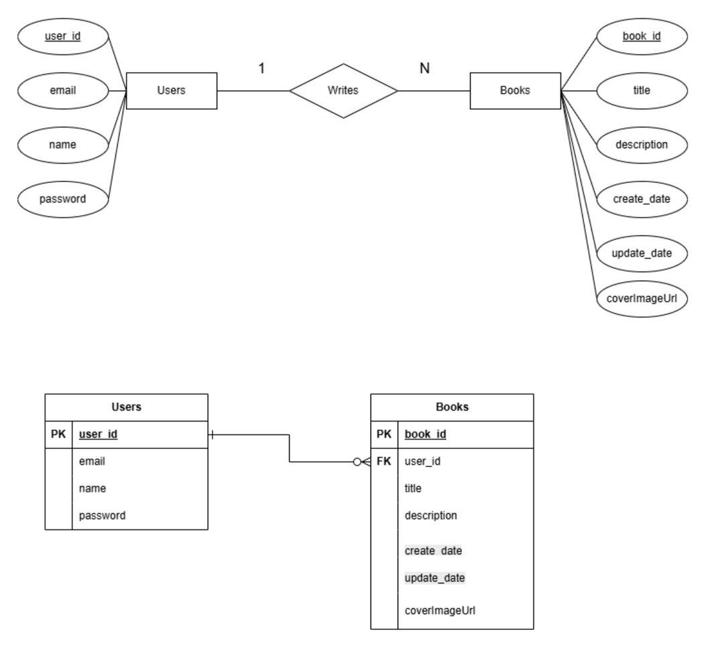
2. ERD 설계 구성
Users
개념적 데이터 모델링
- user_id : user의 아이디
- email : user 이메일
- name : user의 이름
- password : 비밀번호
Books
- book_id : book의 번호
- title : book의 제목
- description : book의 내용
- create_date : book 등록일
- update_date : book 수정일
- coverimageUrl : 북커버 이미지 url
Users와 Book은 Writes와 서로 1:N의 관계를 가짐
KT AIVLE School
‹#›

Slide 5
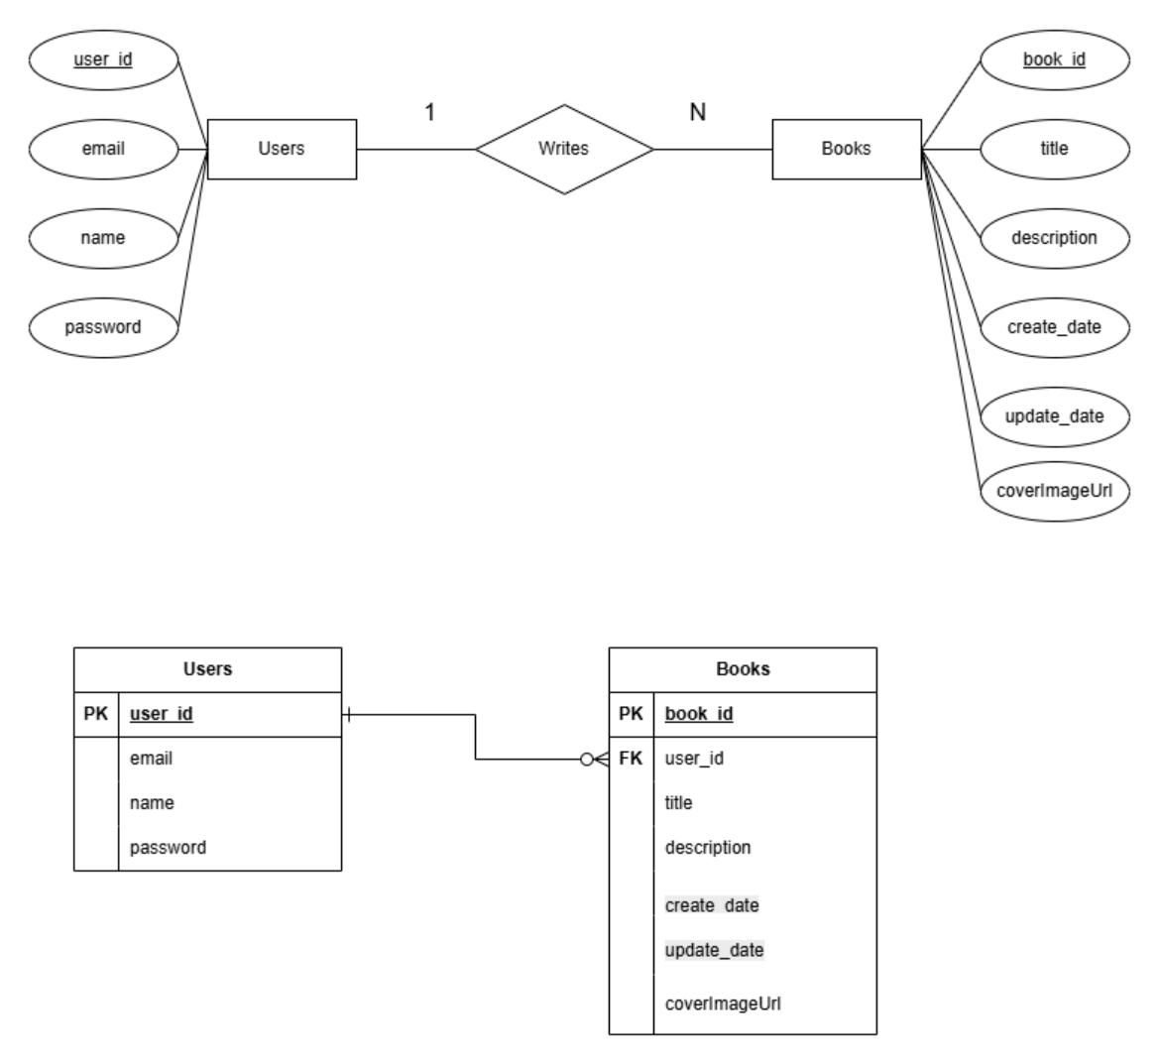
2. ERD 설계 구성
논리적 데이터 모델링
Users
- user_id : user의 기본키
Books
- book_id : Books의 기본키
- Book의 제목, 내용,
등록일, 수정일, 표지url 등의 정보 저장
- Users의 id 값을 외래키로 받아와
user별 보유 도서 목록 확인
KT AIVLE School
‹#›

Slide 6
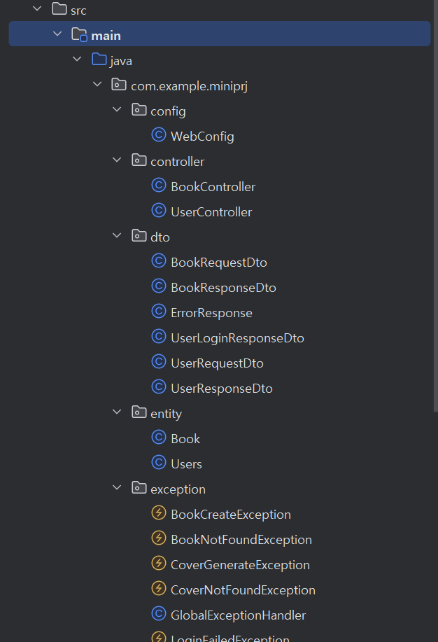
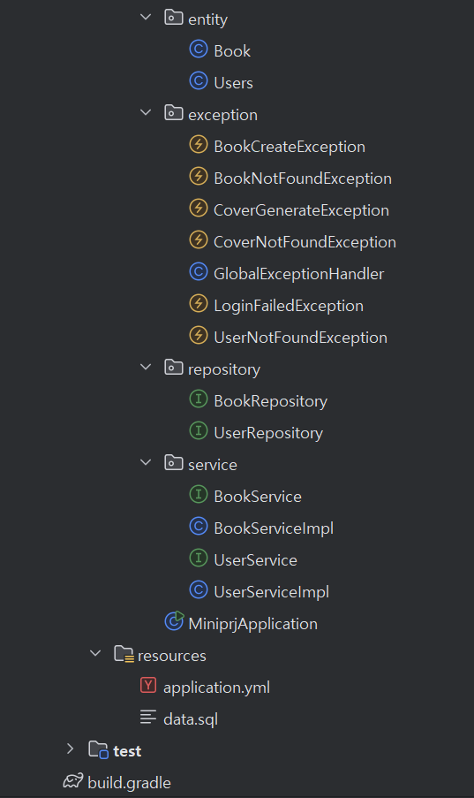
3. 프로젝트 구조 설계
config
웹의 기본 설정 담당
controller
프론트에서 오는 요청 처리
dto
프론트와 서버 간 데이터
entity
DB 테이블과
1:1로 매핑되는 객체
exception
예외 상황 처리 시 사용되는
커스텀 예외 클래스
repository
DB와 직접 통신
service
비지니스 로직
서비스의 인터페이스
resources
설정 및 초기 데이터
KT AIVLE School
‹#›

Slide 7
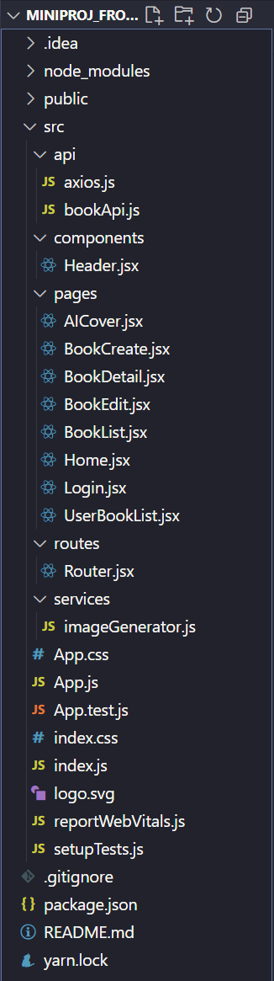
3. 프로젝트 구조 설계
api
서버 통신 함수, API 설정
components
공통 UI 컴포넌트
pages
각 페이지 컴포넌트
routes
라우터, 페이지 연결
services
서비스 / 비지니스 로직
App.js
앱의 최상위 컴포넌트
KT AIVLE School
‹#›

Slide 8
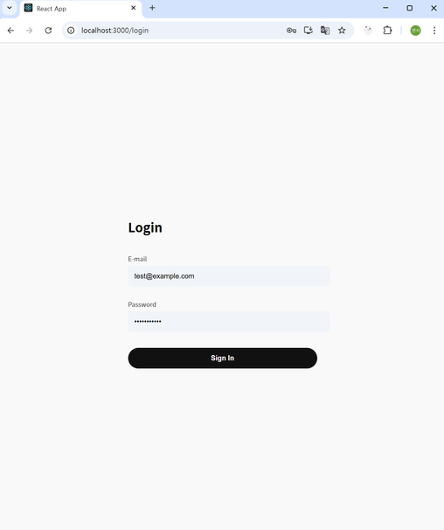
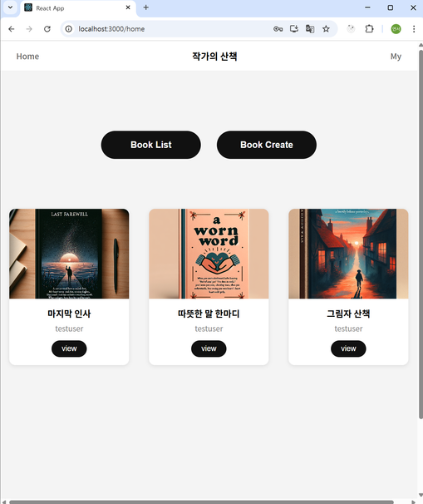
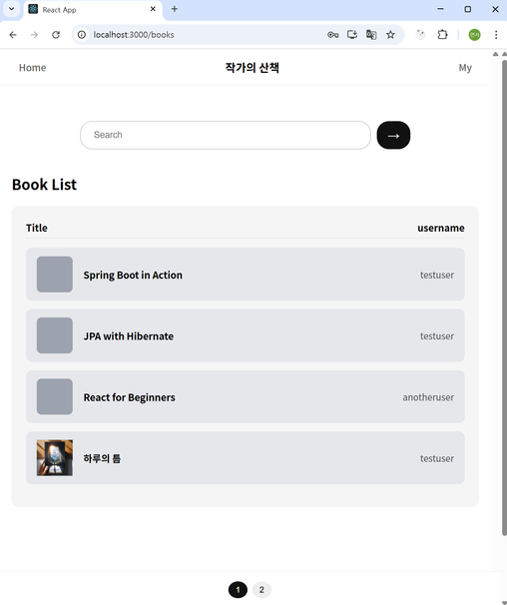
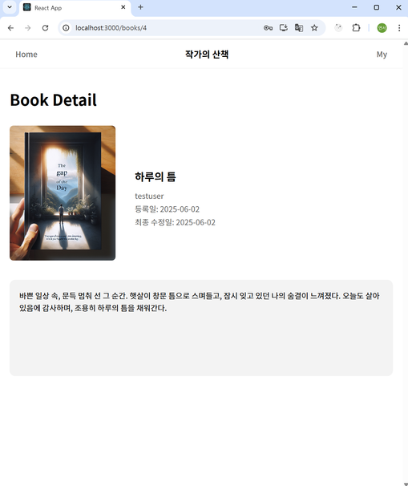
4. UI 구성
Login
Home
BookList
Book Detail
KT AIVLE School
‹#›

Slide 9
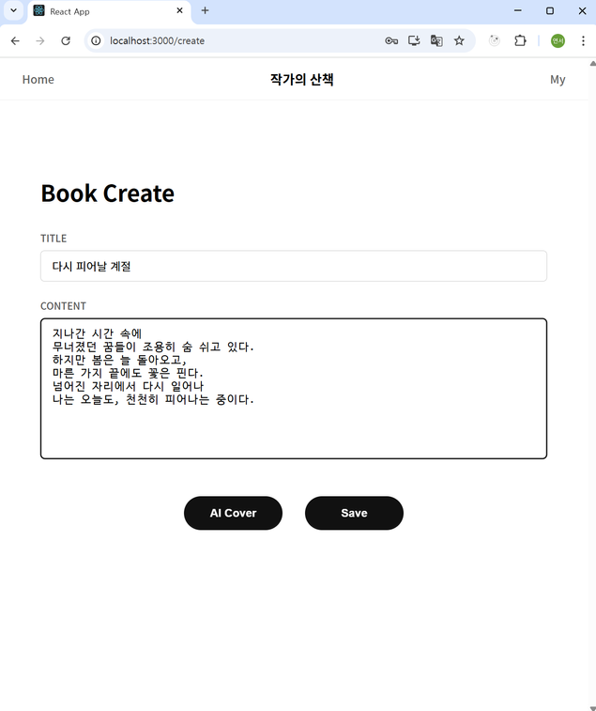
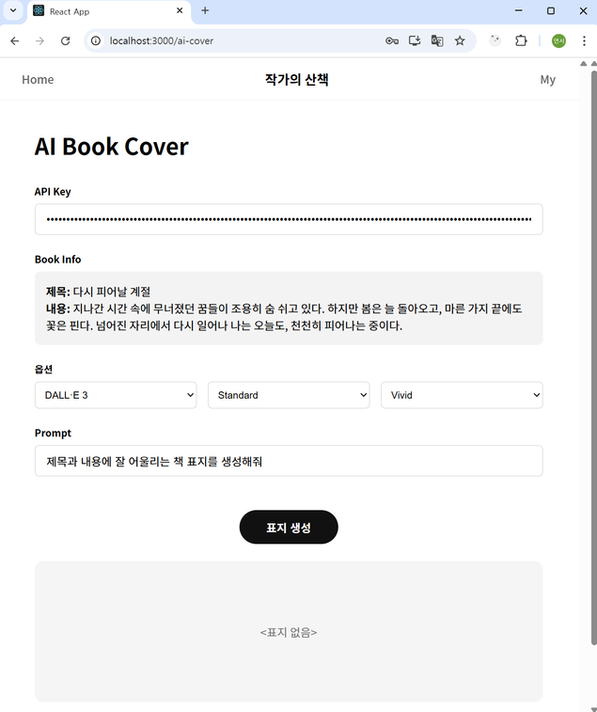
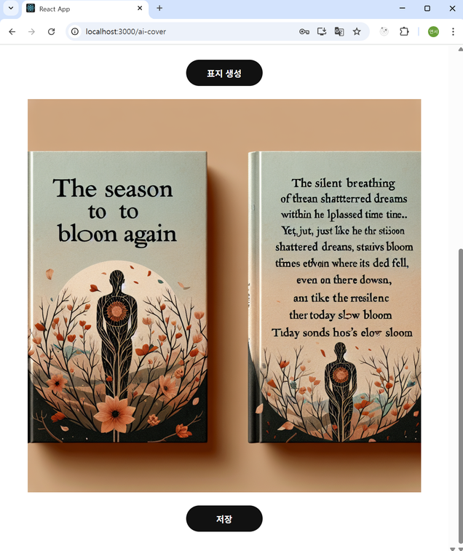
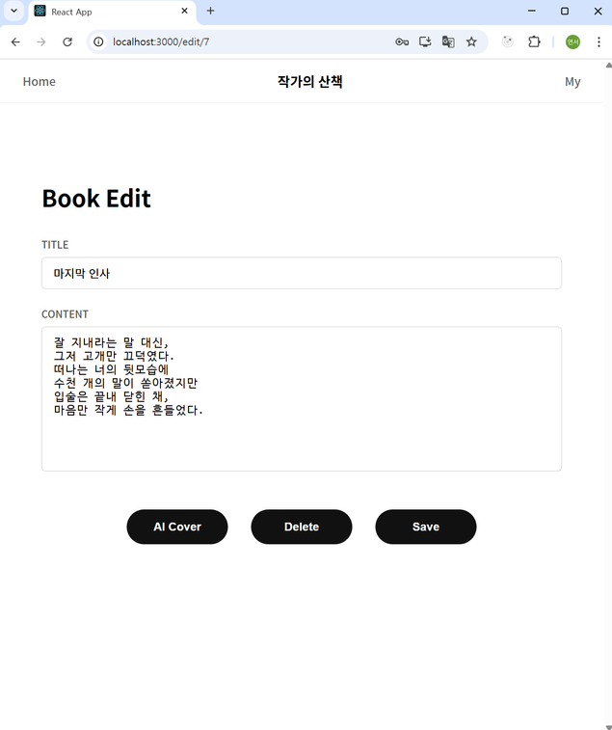
4. UI 구성
Book Create
AI Book Cover
Book edit 표지생성
Book edit
Book Create
User Book List
User Book List
KT AIVLE School
‹#›

Slide 10
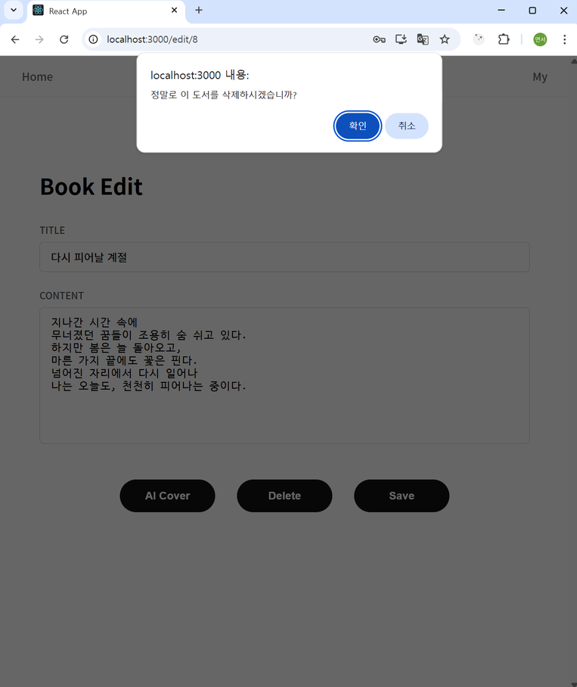
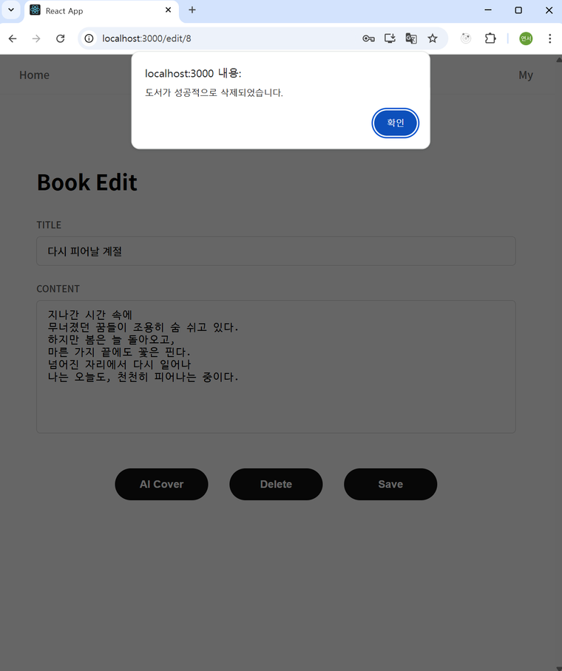
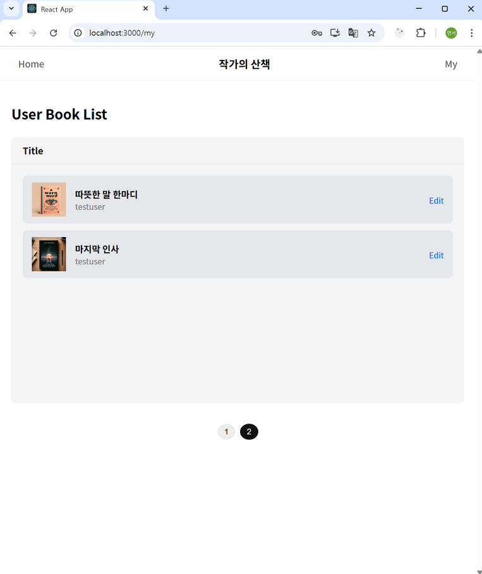
4. UI 구성
Book Edit 삭제
Book edit 삭제 완료
Book edit 삭제 반영
KT AIVLE School
‹#›

Slide 11
5. 결론
기능 구현
8개의 페이지를 통해 로그인 및 도서 조회, 검색, 추가, 수정, 삭제, AICover 생성 기능 구현
도서의 제목, 내용, 사용자의 입력을 AI에게 프롬프트로 넘겨 AICover 생성 가능
한계점
회원가입 기능 구현이 안되어 있어서 미리 지정해 놓은 ID와 PassWord만 사용 가능
H2 Console을 사용하여 백엔드 종료 시 미리 정해 놓은 데이터 외에는 다 삭제됨
KT AIVLE School
‹#›

Slide 12


Make it possible

